Slide 1
МБДОУ «Детский сад №21»
Проект
«Золотая осень»
Средняя группа 1
Авторы проекта:
воспитатель
Резникова Любовь Сергеевна
г. Дзержинск, 2022г.

Slide 2
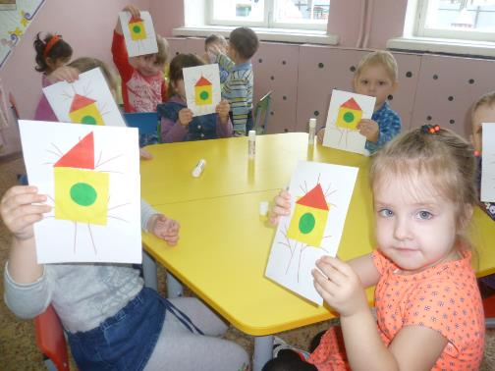
Тип проекта: познавательный, творческий, групповой, с привлечением родителей Продолжительность проекта: краткосрочный (10.10.22 – 21.10.22) Участники проекта: дети средней группы, родители, педагоги

Slide 3
Актуальность
Тема данного проекта была выбрана не случайно. Хочется расширить кругозор детей об осени, ее основных признаках.
С приходом осени все вокруг поменялось: и погода, и цвет листьев на деревьях, одежда людей из-за холода.
В беседах с детьми, некоторые из них затруднялись некоторые признаки осени.
Так же мало использовали глаголы, определения, связанные с золотой осенью.

Slide 4
Задачи проекта
Задачи проекта для детей:
Образовательные:
-продолжать расширять знания детей о сезонных изменениях в природе происходящими осенью;
-расширять и активизировать словарный запас детей;
-формировать у детей умение вести наблюдения за объектами живой и неживой природы.
Развивающие:
-развивать интерес у детей к наблюдениям, умение замечать изменения, происходящие в природе;
-развивать диалогическую форму речи, вовлекать детей в разговор во время рассматривания картин.
Воспитательные:
-воспитывать у детей эмоциональное, положительное отношение к природе, умение видеть прекрасное в разное время года;
-воспитывать умение вести диалог (внимательно слушать, отвечать на вопросы, не отвлекаться, не перебивать);
воспитывать бережное отношение к природе.

Slide 5
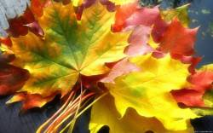
Задачи для педагогов:
Создать условия для формирования у детей познавательного интереса к времени года осени , используя художественное слово, иллюстрации, наблюдение;
Выявить уровень знаний детей о данном времени года. Создание мотивационной основы для активного участия детей и взрослых в проекте.

Slide 6
Круг интересов
Что мы знаем о времени года Осень? | Осенью листья меняют цвет (София) Становится холодно. (Кира) Дожди идут часто. (Костя)
Что мы ещё хотим узнать? | Почему холодно становится? (Вова) Какие еще есть признаки осени? (Катя) Какие грибы растут осенью в лесу? (Полина)
Где мы можем взять информацию? | Спросить у воспитателя. (Катя) Из интернета. (Вова) Спросить у родителей. (София)

Slide 7
Виды и форм детской деятельности
Восприятие художественной литературы
Чтение и обсуждение
Продуктивная деятельность
Рисование, аппликация, лепка
Познавательно- исследовательская
рассматривание
Проект
«Золотая осень»
Коммуникативная
Беседа, обсуждение
Музыкальная
Слушание музыки,пение песен
Игровая
Настольные игры, дидактические игры

Slide 8
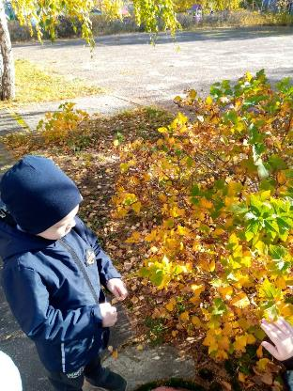
Наблюдение за листьями на деревьях, кустарниках

Slide 9
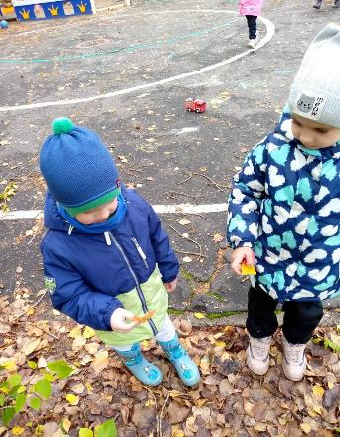
Сравнивание осенних листьев

Slide 10
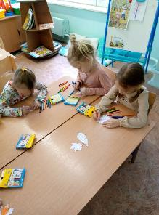
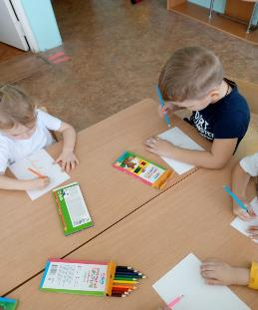
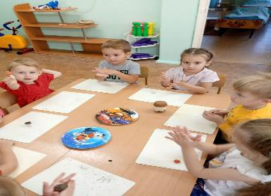
Продуктивная деятельность

Slide 11
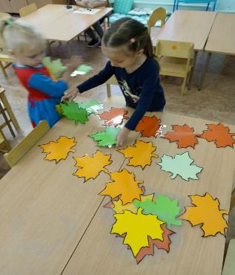
Дидактическая игра «Признаки осени»
Дидактическая игра
«Найди пару»

Slide 12
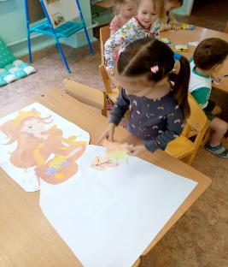
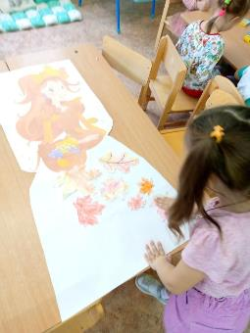
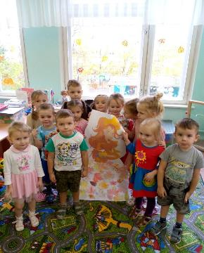
Помогаем осени украсить платье

Slide 13
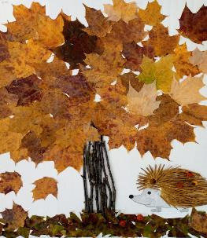
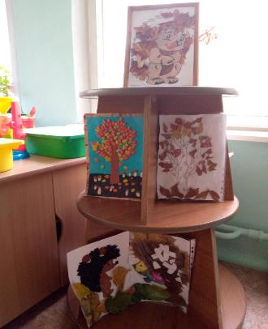
Осенние поделки

